Slide 1
PHP
编程
验证码

Slide 2
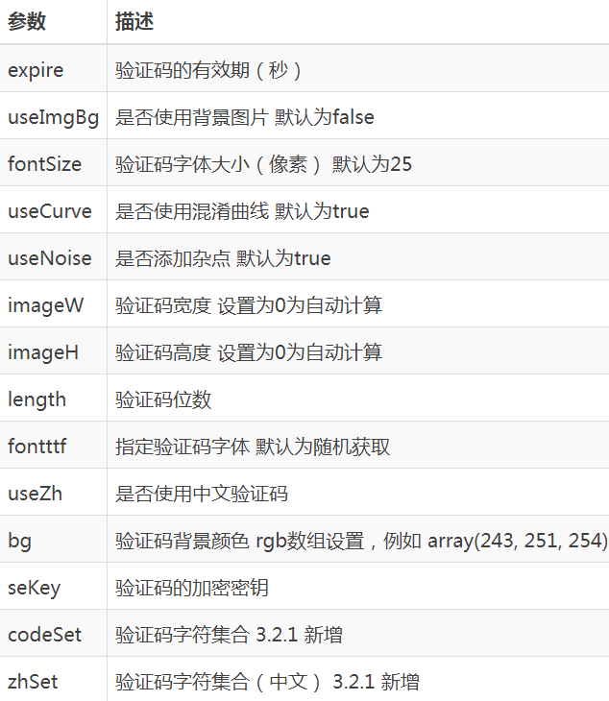
TP3.2验证码
自定义验证码
导入验证码类
use Think\Verify;
创建验证码方法
public function verify() {
$captcha = new Verify();
$captcha->fontSize = 25; // 验证码字体大小
$captcha->length = 3; // 验证码位数
$captcha->useNoise = false; // 关闭验证码杂点
$captcha->useImgBg = true; // 使用背景图片
$captcha->codeSet = '0123456789'; // 设置字符集
$captcha->useZh = ture; // 使用中文验证码
$captcha->zhSet = 'PHP是世界上最好的语言'; // 设置中文验证码字符集
$captcha->entry();
}
页面上显示
<img src="{:U('index/Index/verify')}" onclick="this.src='{:U(\'index/Index/verify\')}?id='+Math.random()“ >
判断验证码是否正确
$captcha->check( $value );

Slide 3
TP5.1验证码
下载软件包：修改composer.json文件
"require": {
"php": ">=5.6.0",
"topthink/framework": "5.1.*",
"topthink/think-captcha": "^2.0"
},
页面上显示
<img src="{:captcha_src()}“ onclick="this.src='{:captcha_src('+Math.random()+')}'" style="cursor: pointer"/>
判断验证码是否正确
结合表单验证规则判断
'captcha|验证码'=>'require|captcha‘
调用函数判断
if( !captcha_check($value )) {
// 验证失败
}

Slide 4
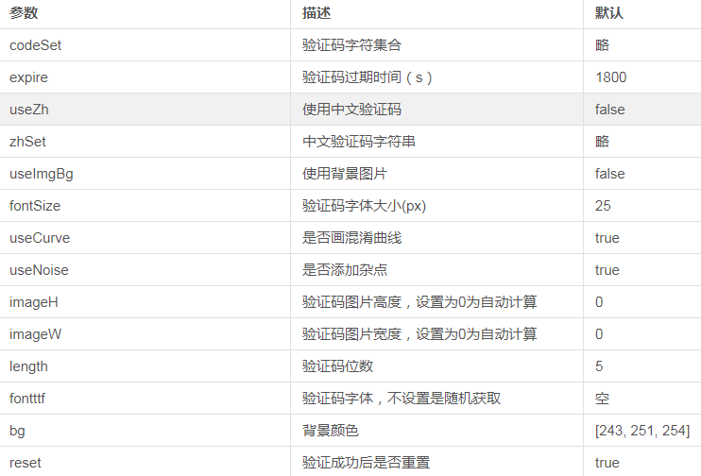
TP5.1验证码2
自定义验证码
导入验证码类
use think\captcha\Captcha;
创建验证码方法
public function verify() {
$captcha = new Captcha();
$captcha->fontSize = 25; // 验证码字体大小
$captcha->length = 3; // 验证码位数
$captcha->useNoise = false; // 关闭验证码杂点
$captcha->useImgBg = true; // 使用背景图片
$captcha->codeSet = '0123456789'; // 设置字符集
$captcha->useZh = true; // 使用中文验证码
$captcha->zhSet = 'PHP是世界上最好的语言'; // 设置中文验证码字符集
return $captcha->entry();
}
页面上显示
<img src="{:url('index/Index/verify')}" onclick="this.src='{:url(\'index/Index/verify\')}?id='+Math.random()“ >

